Slide 1
🎬 MovieMood
Plateforme Web IA de Recommandation de Films par Émotion
Équipe :
Gémima ONDELE POUROU | Fatoumata BAH | Hector KOMBOU
Projet Académique – M1 Data Engineering

Slide 2
Problématique & Vision
Le Défi :
  "Comment choisir un film qui correspond à notre humeur du moment ?"
Notre Solution : 🎯
  Plateforme web intelligente qui recommande des films basés sur :
    • Votre émotion actuelle
    • L'analyse de sentiments des films
    • Un système de scoring avancé
Impact : ✅
    • Économise du temps de recherche
    • Améliore l'expérience cinématographique
    • Personnalisation par émotion

Slide 3
Architecture Technique
Vision Globale :
┌─────────────────────────────────────┐
│ Front-end Web (HTML/CSS/JS) │
│ - Interface utilisateur │
│ - Recherche par titre/émotion │
└──────────────┬──────────────────────┘
│
┌──────────────▼──────────────────────┐
│ Back-end Flask (API REST) │
│ - /search?title=... │
│ - /recommend?emotion=... │
└──────────────┬──────────────────────┘
│
┌──────────────▼──────────────────────┐
│ Modules IA & Données │
│ - data_loading.py │
│ - sentiment.py (TextBlob) │
│ - recommendation.py │
│ - emotion_detection.py (DeepFace) │
└──────────────┬──────────────────────┘
│
┌──────────────▼──────────────────────┐
│ Dataset TMDB (4803 films) │
│ - Métadonnées enrichies │
│ - Sentiments analysés │
└─────────────────────────────────────┘

Slide 4
Plan de Travail & Répartition
Phase 1 - Données & Analyse de Sentiments
  👤 Gémima ONDELE
    • Chargement dataset TMDB
    • Analyse de sentiments avec TextBlob
    • Enrichissement des données
Phase 2 - Moteur de Recherche
  👤 Hector KOMBOU
    • Recherche par titre
    • Recommandations par similarité
    • Recommandations par émotion
    • Système de scoring
Phase 3 - Interface Web
  👤 Fatoumata BAH
    • Design et UX
    • Pages HTML/CSS
    • Intégration API
    • Expérience utilisateur

Slide 5
PHASE 1 : Architecture du Projet
🤔 PROMPT à l'IA :
  "Nous voulons créer une plateforme web IA de recommandation de films.
  Nous avons un dataset TMDB avec 5000 films. Comment structurer le projet ?"
💡 RÉPONSE DE L'IA :
  ✅ Proposition d'architecture en 4 couches :
    1. Front-end web (HTML/CSS/JS)
    2. Back-end Python (Flask/FastAPI)
    3. Modules IA/Données
    4. Dataset TMDB
✅ Plan de travail avec répartition des tâches
  ✅ Cahier des charges structuré

Slide 6
PHASE 1 : Code Généré
💻 CODE RÉSULTANT :
  # data_loading.py (Gémima)
  def charger_dataframe(path_csv: str) -> pd.DataFrame:
  """Charge le fichier CSV TMDB."""
  df = pd.read_csv(path_csv, engine="python",
  encoding="utf-8")
  return df
  def construire_liste_films(df: pd.DataFrame):
  """Construit une liste de films avec genres."""
  films = []
  for _, row in df.iterrows():
  film = {
  "id": row["id"],
  "title": row["title"],
  "genres": parser_genres(row["genres"]),
  "overview": row["overview"],
  "vote_average": row["vote_average"],
  }
  films.append(film)
  return films

Slide 7
PHASE 1 : Analyse de Sentiments
🤔 PROMPT :
  "Comment analyser le sentiment des résumés de films ?"
💡 RÉPONSE :
  ✅ Utilisation de TextBlob
  ✅ Fonction analyser_sentiment_texte()
  ✅ Retourne : score [-1,1] + label

Slide 8
PHASE 1 : Code Analyse de Sentiments
💻 CODE :
  # lib_projet.py (Gémima)
  from textblob import TextBlob
  def analyser_sentiment_texte(texte: str):
  """Analyse le sentiment avec TextBlob."""
  blob = TextBlob(texte)
  polarite = blob.sentiment.polarity
  if polarite > 0.1:
  label = "positif"
  elif polarite < -0.1:
  label = "negatif"
  else:
  label = "neutre"
  return float(polarite), label

Slide 9
PHASE 2 : Système de Scoring
🤔 PROMPT :
  "Comment créer un système de scoring pour réordonner les films ?"
💡 RÉPONSE :
  ✅ Scoring combinant :
    • Sentiment du film (normalisé 0-1)
    • Note moyenne (normalisée 0-1)
    • Pondérations ajustables

Slide 10
PHASE 2 : Code Système de Scoring
💻 CODE :
  # lib_projet.py (Hector)
  def calculer_score_film(film: dict, emotion_user: str) -> float:
  """Calcule un score global pour un film."""
  sentiment_norm = normaliser_sentiment(
  film.get("sentiment_score", 0.0)
  )
  note_norm = normaliser_note(
  film.get("vote_average", 0.0)
  )
  w_sentiment = 0.6 # importance du sentiment
  w_note = 0.4 # importance de la note
  score = w_sentiment * sentiment_norm + w_note * note_norm
  return float(score)

Slide 11
PHASE 2 : Recommandations par Émotion
🤔 PROMPT :
  "Comment mapper les émotions aux genres de films ?"
💡 RÉPONSE :
  ✅ Dictionnaire emotion_to_genres
  ✅ Fonction recommander_par_emotion()
  ✅ Filtre par genres → Score → Trie

Slide 12
PHASE 2 : Code Recommandations
💻 CODE :
  # recommendation.py (Hector)
  emotion_to_genres = {
  "triste": ["Comedy", "Family", "Drama"],
  "stressé": ["Comedy", "Adventure", "Action"],
  "heureux": ["Romance", "Music", "Comedy"],
  # ... autres émotions
  }
  def recommander_par_emotion(emotion, films, n=20):
  genres_cibles = emotion_to_genres.get(emotion, [])
  candidats = []
  for film in films:
  if genres_cibles & film["genres"]:
  candidats.append(film)
  # Trier par note décroissante
  candidats.sort(key=lambda f: f["vote_average"],
  reverse=True)
  return candidats[:n]

Slide 13
PHASE 3 : Interface Web
🤔 PROMPT :
  "Comment créer une interface web moderne ?"
💡 RÉPONSE :
  ✅ Flask + templates Jinja2
  ✅ Page d'accueil avec recherche
  ✅ Page de résultats avec cartes
  ✅ Design moderne CSS

Slide 14
PHASE 3 : Code Interface Web
💻 CODE :
  # app.py (Hector + Fatoumata)
  @app.route("/search")
  def search():
  titre = request.args.get("titre", "")
  emotion = request.args.get("emotion", "")
  resultats = []
  if titre:
  film = rechercher_par_titre(titre, films)
  if film:
  resultats.append(film)
  if emotion:
  resultats.extend(
  recommander_par_emotion(emotion, films, n=20)
  )
  return render_template("results.html",
  films=resultats)

Slide 15
Amélioration : Vidéo de Fond
🤔 PROMPT :
  "La vidéo ne se lance pas sur Chrome/Edge. Comment corriger ?"
💡 RÉPONSE :
  ✅ Problème : Autoplay bloqué
  ✅ Solution : YouTube Iframe API
  ✅ Bouton pour activer le son

Slide 16
Code : Vidéo de Fond
💻 CODE :
  // JavaScript (Fatoumata)
  function onYouTubeIframeAPIReady() {
  player = new YT.Player('background-video', {
  videoId: 'ZsJz2TJAPjw',
  playerVars: {
  'autoplay': 1,
  'mute': 1,
  'loop': 1,
  },
  events: {
  'onReady': function(event) {
  event.target.playVideo();
  }
  }
  });
  }
  function toggleAudio() {
  if (isMuted) {
  player.unMute();
  player.setVolume(70);
  } else {
  player.mute();
  }
  }

Slide 17
Optimisation Performance
🤔 PROMPT :
  "L'application est lente. Comment optimiser ?"
💡 RÉPONSE :
  ✅ Système de cache JSON
  ✅ Indicateurs de chargement visuels
  ✅ Lazy loading des données

Slide 18
Code : Système de Cache
💻 CODE :
  # cache_manager.py (Hector)
  def get_cached_films() -> List[Dict]:
  """Charge depuis le cache."""
  if CACHE_FILE.exists():
  with open(CACHE_FILE, "r") as f:
  films = json.load(f)
  return films
  return []
  def cache_films(films: List[Dict]) -> None:
  """Sauvegarde dans le cache."""
  with open(CACHE_FILE, "w") as f:
  json.dump(films, f, indent=2)

Slide 19
Détection d'Émotions Faciales
🤔 PROMPT :
  "Comment ajouter la détection d'émotions via webcam ?"
💡 RÉPONSE :
  ✅ DeepFace (modèle pré-entraîné)
  ✅ OpenCV pour détection visage
  ✅ Mapping émotions DeepFace → nos émotions

Slide 20
Code : Détection d'Émotions
💻 CODE :
  # emotion_detection.py (Hector)
  from deepface import DeepFace
  import cv2
  def detecter_emotion_image(image_data: bytes):
  """Détecte l'émotion avec DeepFace."""
  img = cv2.imdecode(image_data, cv2.IMREAD_COLOR)
  # Détecter visage
  faces = face_cascade.detectMultiScale(gray)
  if len(faces) > 0:
  # Analyser avec DeepFace
  result = DeepFace.analyze(
  img_path=tmp_path,
  actions=['emotion']
  )
  emotion = EMOTION_MAPPING.get(
  result['dominant_emotion'],
  "neutre"
  )
  return {"emotion": emotion}

Slide 21
Évaluation & Notebooks
🤔 PROMPT :
  "Comment évaluer les performances de tous nos modèles ?"
💡 RÉPONSE :
  ✅ Notebook Jupyter complet
  ✅ Analyse qualité dataset
  ✅ Évaluation recommandations
  ✅ Matrices de confusion
  ✅ Visualisations

Slide 22
Résultats de l'Évaluation
📊 MÉTRIQUES CLÉS :
  ✅ Dataset : 4,803 films (99.4% avec genres)
  ✅ Recommandations : 8/8 émotions (100%)
  ✅ Note moyenne recommandations : 8.50/10
  ✅ Amélioration : +2.41 points vs moyenne globale

Slide 23
Résultats & Performances
📊 PERFORMANCES :
✅ Dataset :
    • 4,803 films chargés
    • 99.4% avec genres
    • 98.7% avec notes valides
✅ Système de Recommandation :
    • 8/8 émotions couvertes (100%)
    • Note moyenne : 8.50/10
    • +2.41 points vs moyenne globale

Slide 24
🎬 Démonstration Live
1. Recherche par titre
  Tapez 'The Matrix' → Voir les détails
2. Recommandation par émotion
  Choisissez 'stressé' → 20 films adaptés
3. Détection faciale (bonus)
  Activez webcam → IA détecte émotion
4. Vidéo de fond
  Ambiance cinématographique + Son

Slide 25
Technologies Utilisées
🔧 STACK TECHNIQUE :
Back-end : Python 3.12, Flask, Pandas
IA & ML : TextBlob, DeepFace, TensorFlow, OpenCV
Front-end : HTML5, CSS3, JavaScript, YouTube API
Données : TMDB (4,803 films), Cache JSON
Évaluation : Jupyter, Matplotlib, Seaborn

Slide 26
Défis Techniques Relevés
💪 DÉFIS RÉSOLUS :
  1. ✅ Autoplay vidéo → YouTube Iframe API
  2. ✅ Conflits dépendances → Gestion versions
  3. ✅ Performance → Système de cache
  4. ✅ Évaluation modèles → Notebook complet
  5. ✅ Erreurs Jupyter → Réorganisation imports

Slide 27
Améliorations Futures
🚀 ROADMAP :
Court terme :
    • Fine-tuning TextBlob
    • Optimisation DeepFace
    • Tests utilisateurs
Moyen terme :
    • Filtrage collaboratif
    • Personnalisation utilisateur
Long terme :
    • Déploiement cloud
    • Application mobile

Slide 28
Conclusion
🎯 CE QUE NOUS AVONS RÉALISÉ :
  ✅ Plateforme web complète et fonctionnelle
  ✅ Système de recommandation intelligent
  ✅ Analyse de sentiments intégrée
  ✅ Détection d'émotions faciales (bonus)
  ✅ Interface utilisateur moderne
  ✅ Évaluation complète des modèles
💡 VALEUR AJOUTÉE :
  🎬 Pour les utilisateurs : Gain de temps, découvertes personnalisées
  📊 Pour l'équipe : Maîtrise IA, expérience web, collaboration

Slide 29
Remerciements
🙏 REMERCIEMENTS :
Merci à notre encadrante pour :
    • Son accompagnement
    • Ses conseils précieux
    • Sa flexibilité
📚 RESSOURCES :
    • Dataset : TMDB 5000 Movies
    • Modèles : TextBlob, DeepFace
    • Documentation : Flask, TensorFlow

Slide 30
Questions ?
❓ QUESTIONS & RÉPONSES
Contact :
Gémima ONDELE POUROU
Fatoumata BAH
Hector KOMBOU
Code source : Disponible sur GitHub
https://github.com/GemimaOndele/Projet_moteur_de_recherche_de_films

Slide 31
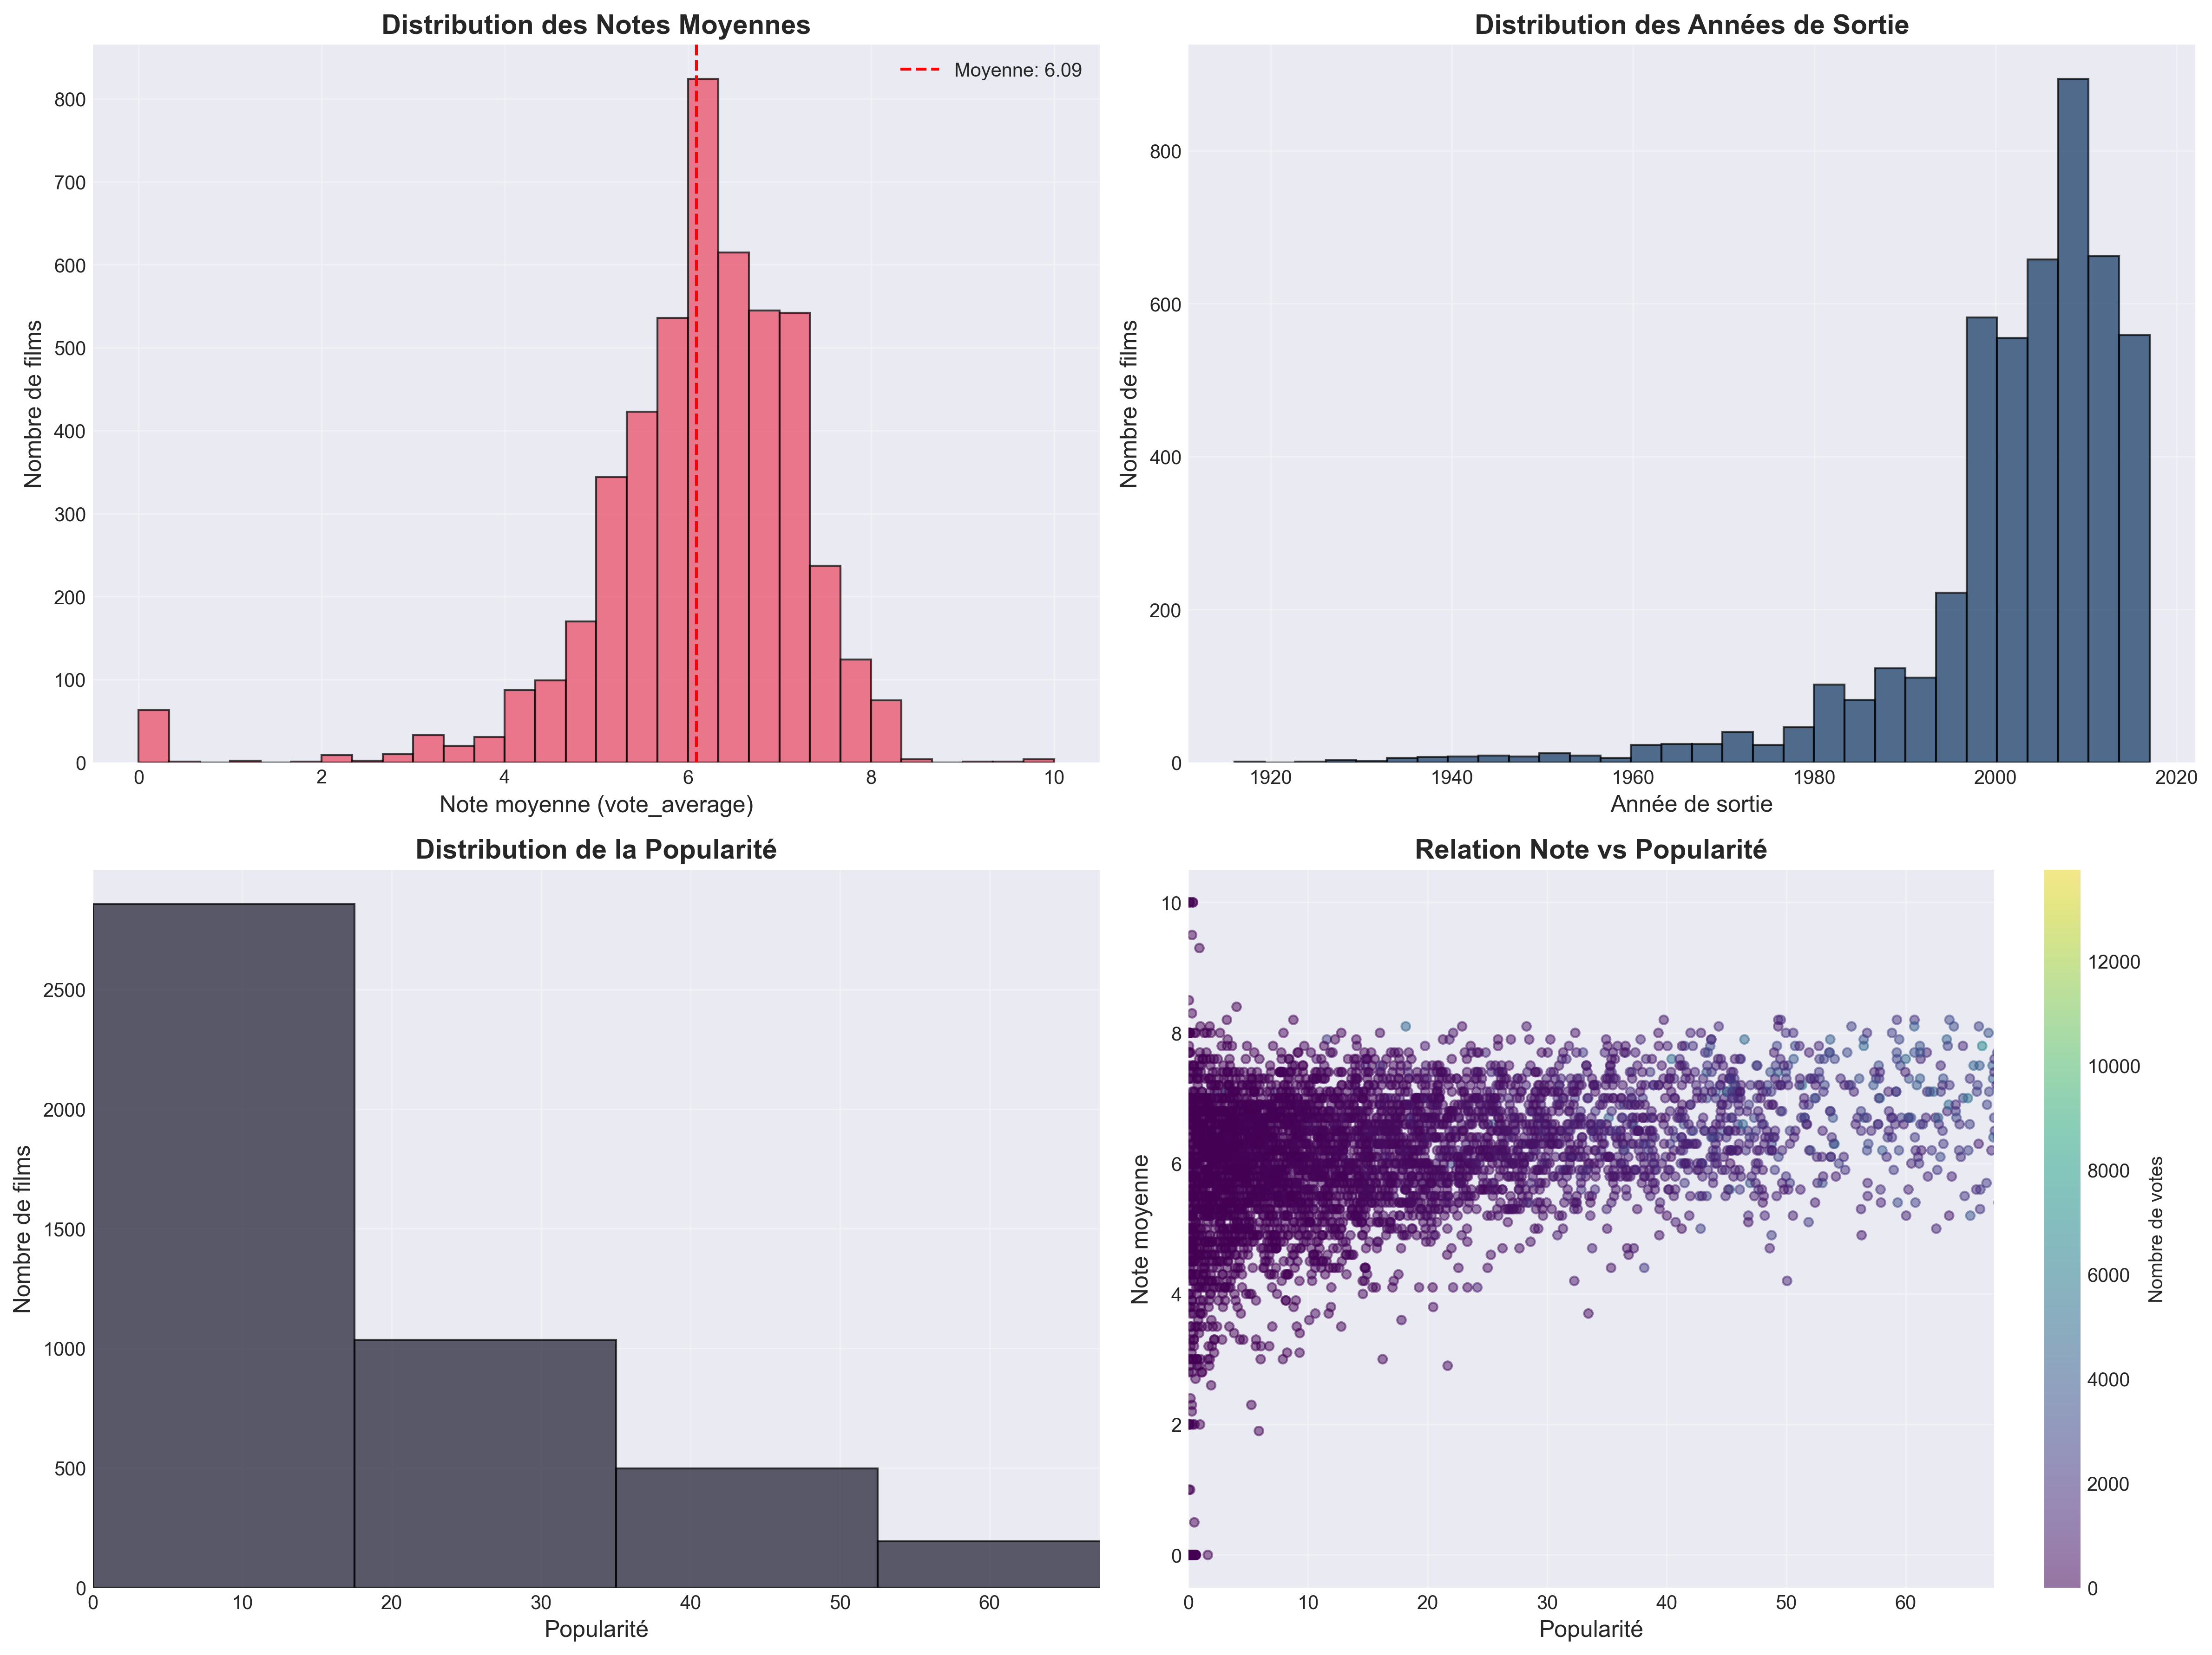
📊 Distribution des Données

Slide 32
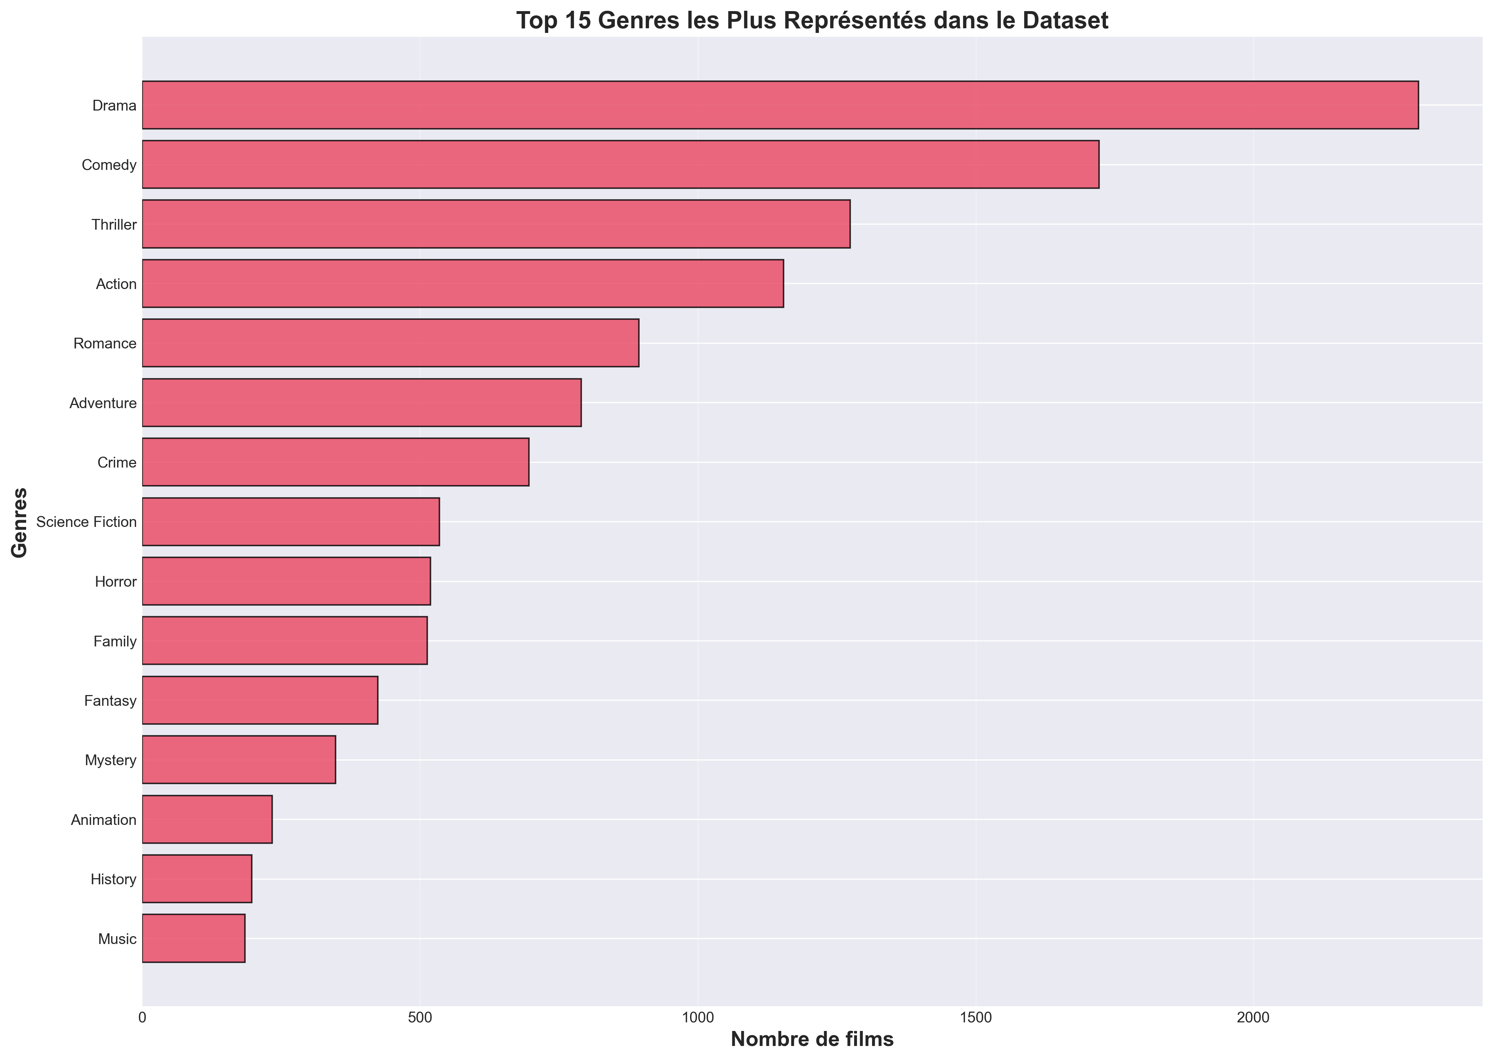
🎭 Top 15 Genres les Plus Représentés

Slide 33
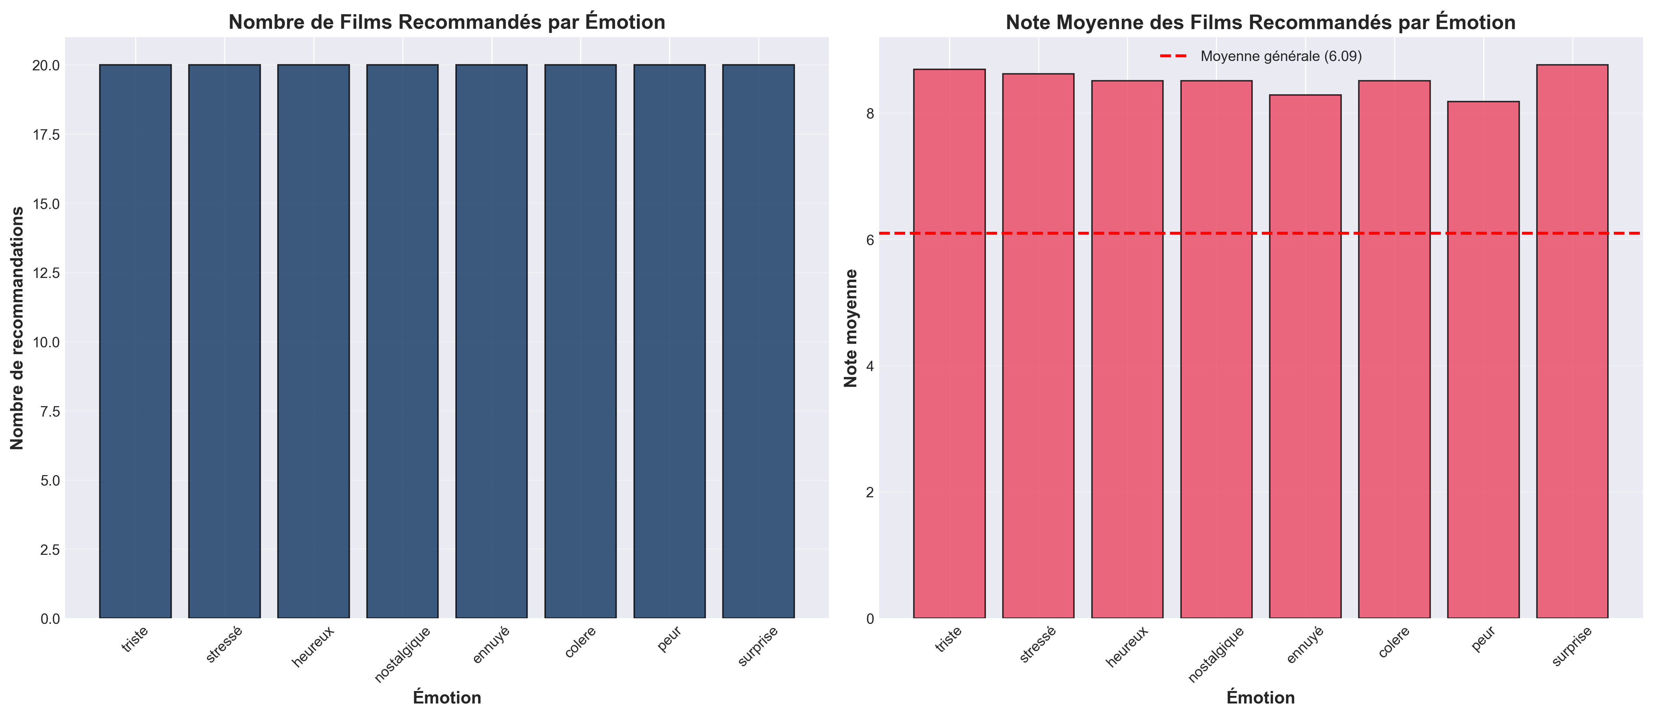
🎯 Performance des Recommandations par Émotion

Slide 34
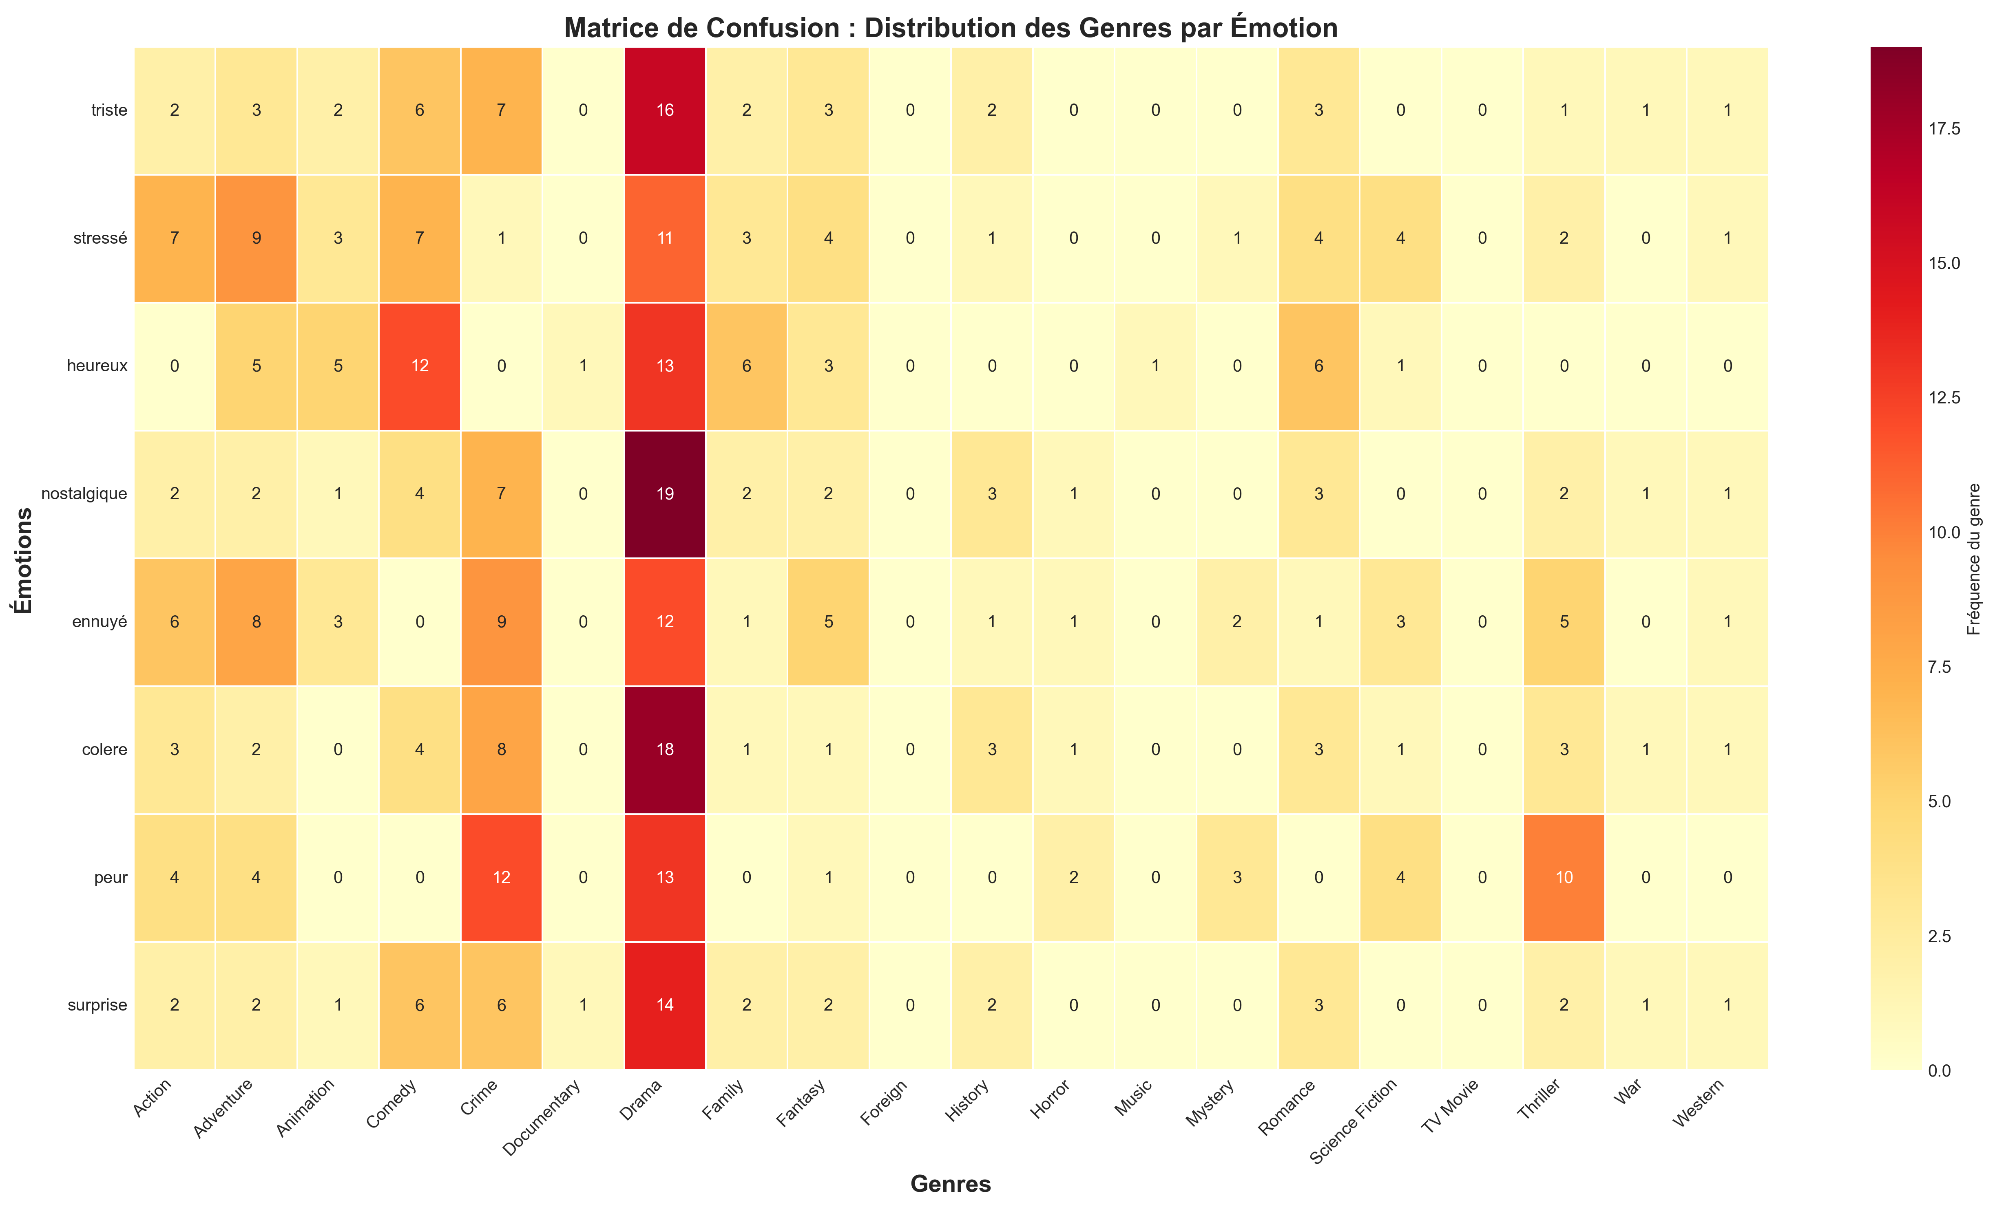
📊 Matrice de Confusion : Genres × Émotions

Slide 35
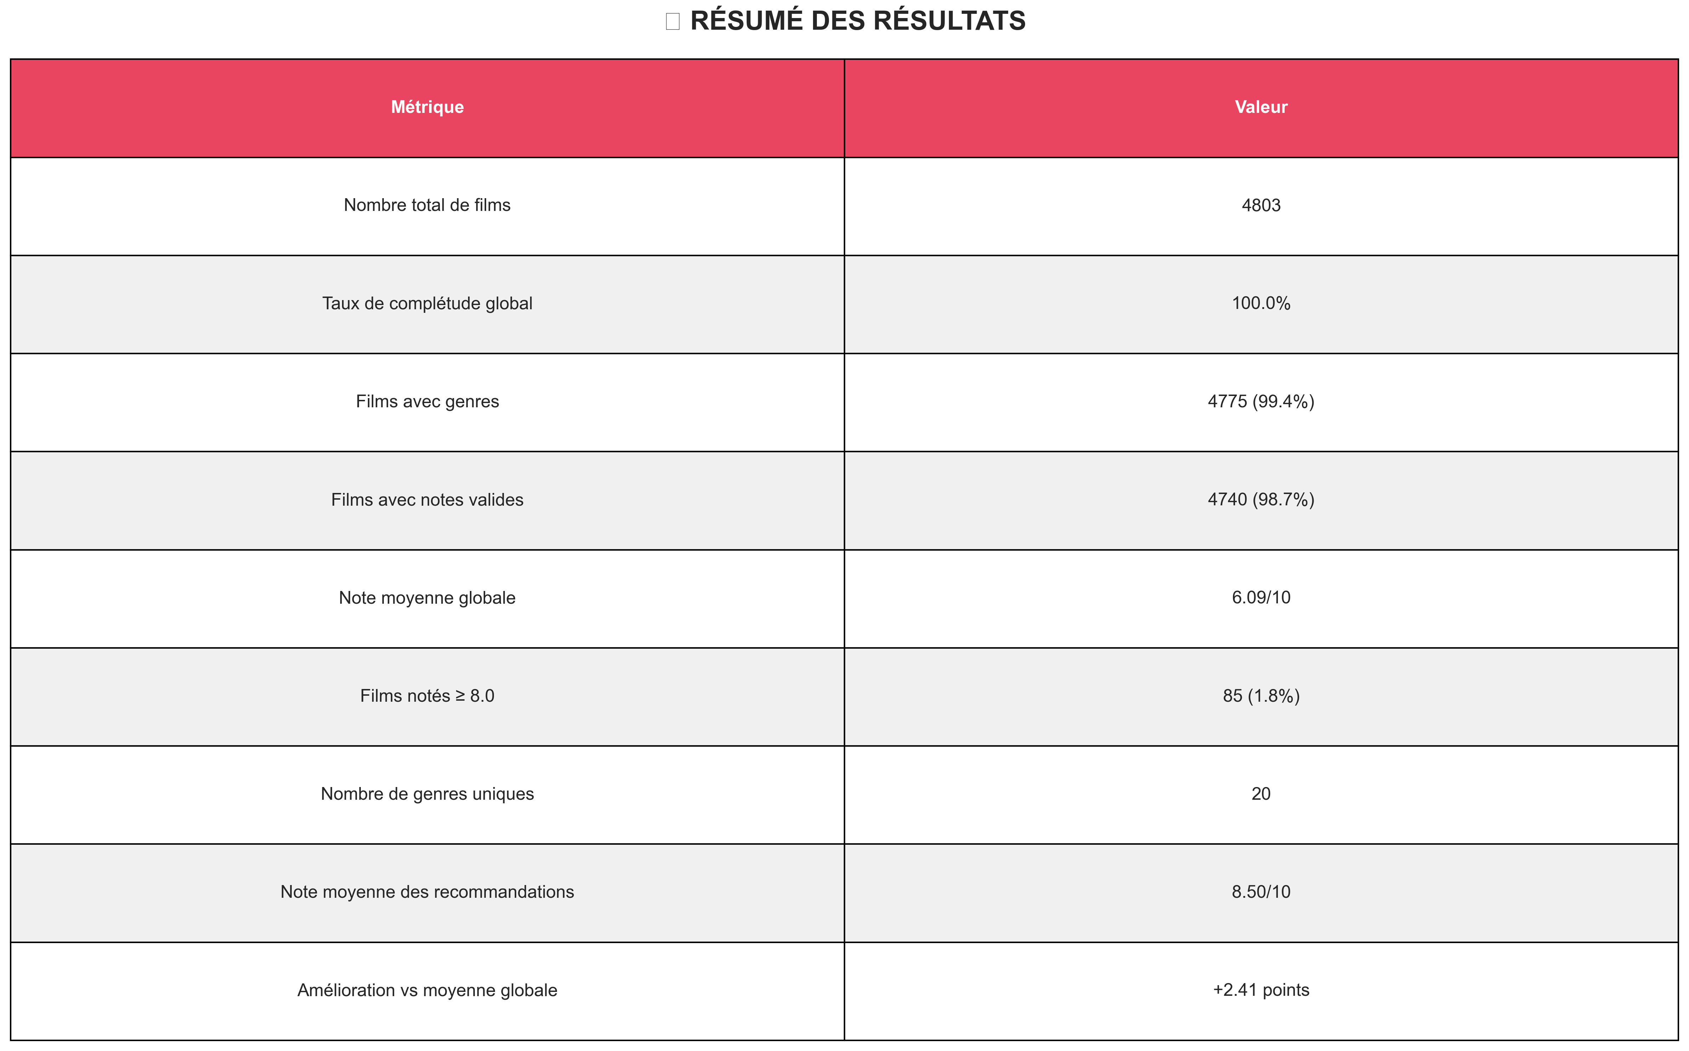
📋 Résumé des Résultats

Slide 36
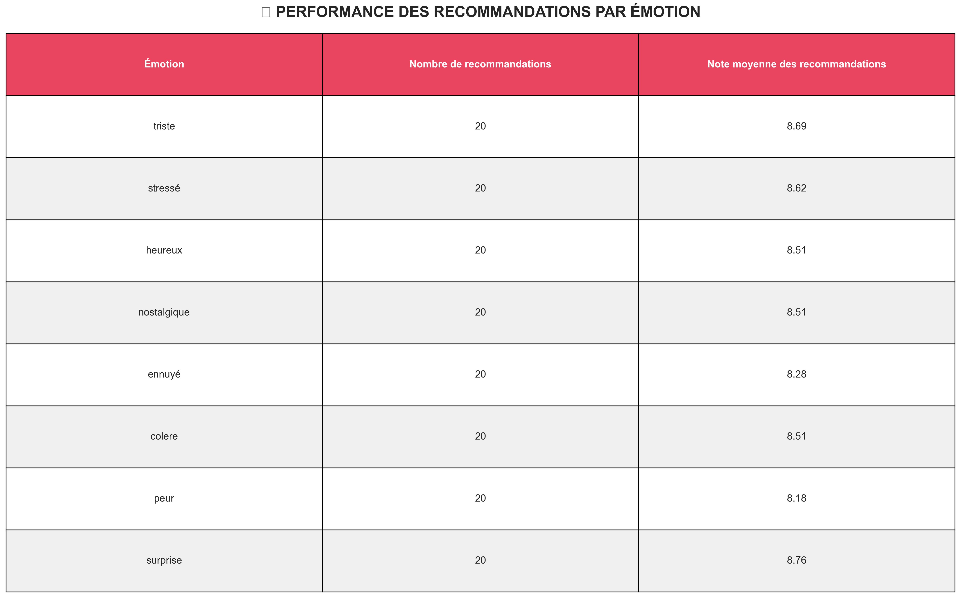
📊 Tableau des Recommandations par Émotion

Slide 37
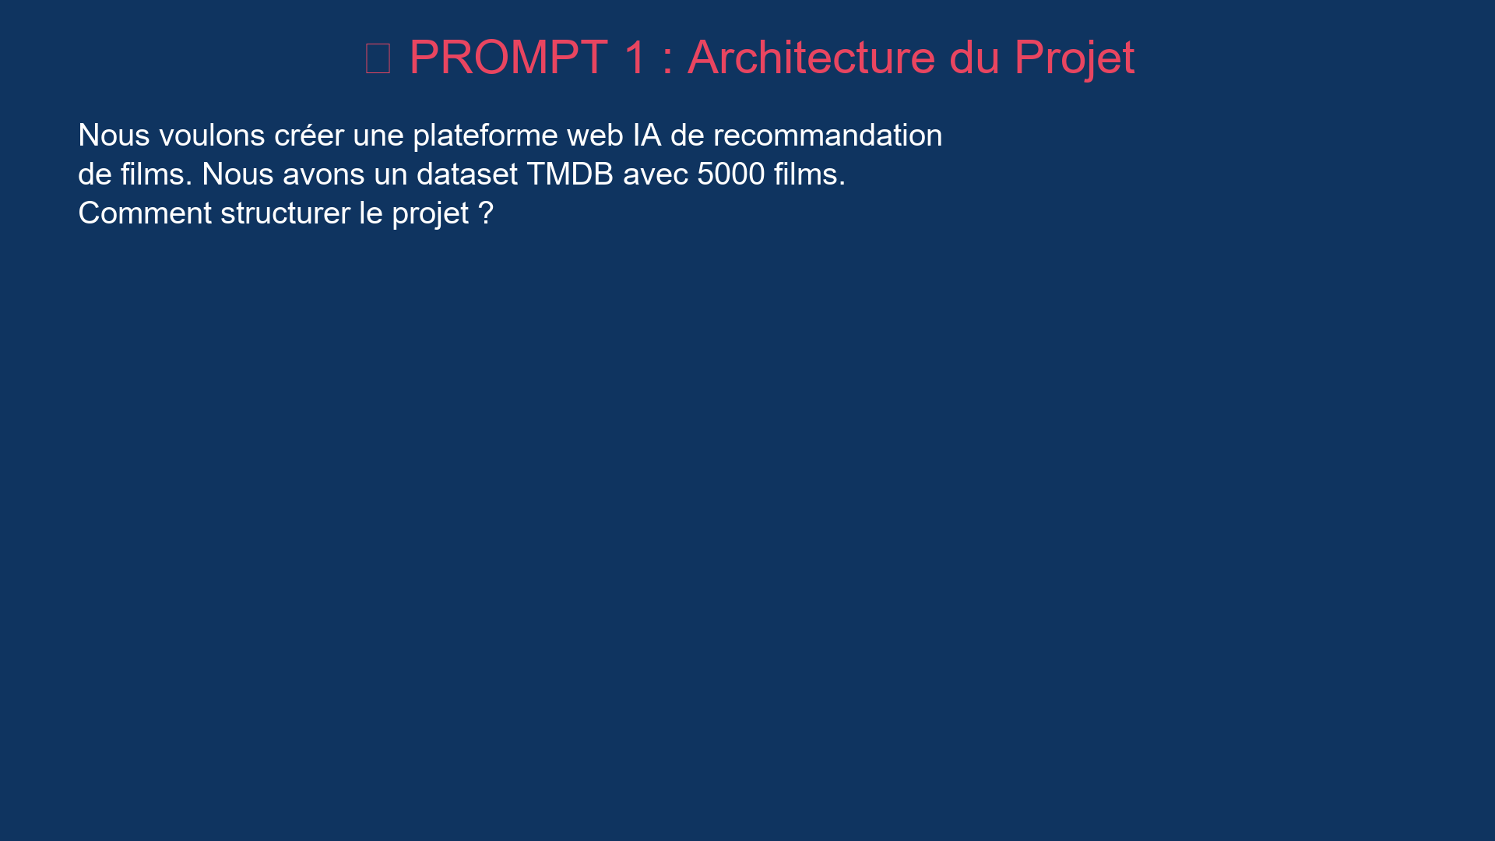
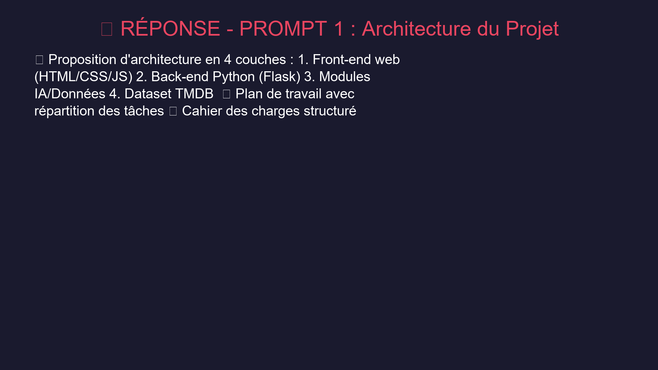
💬 Prompt 1 : Question & Réponse

Slide 38
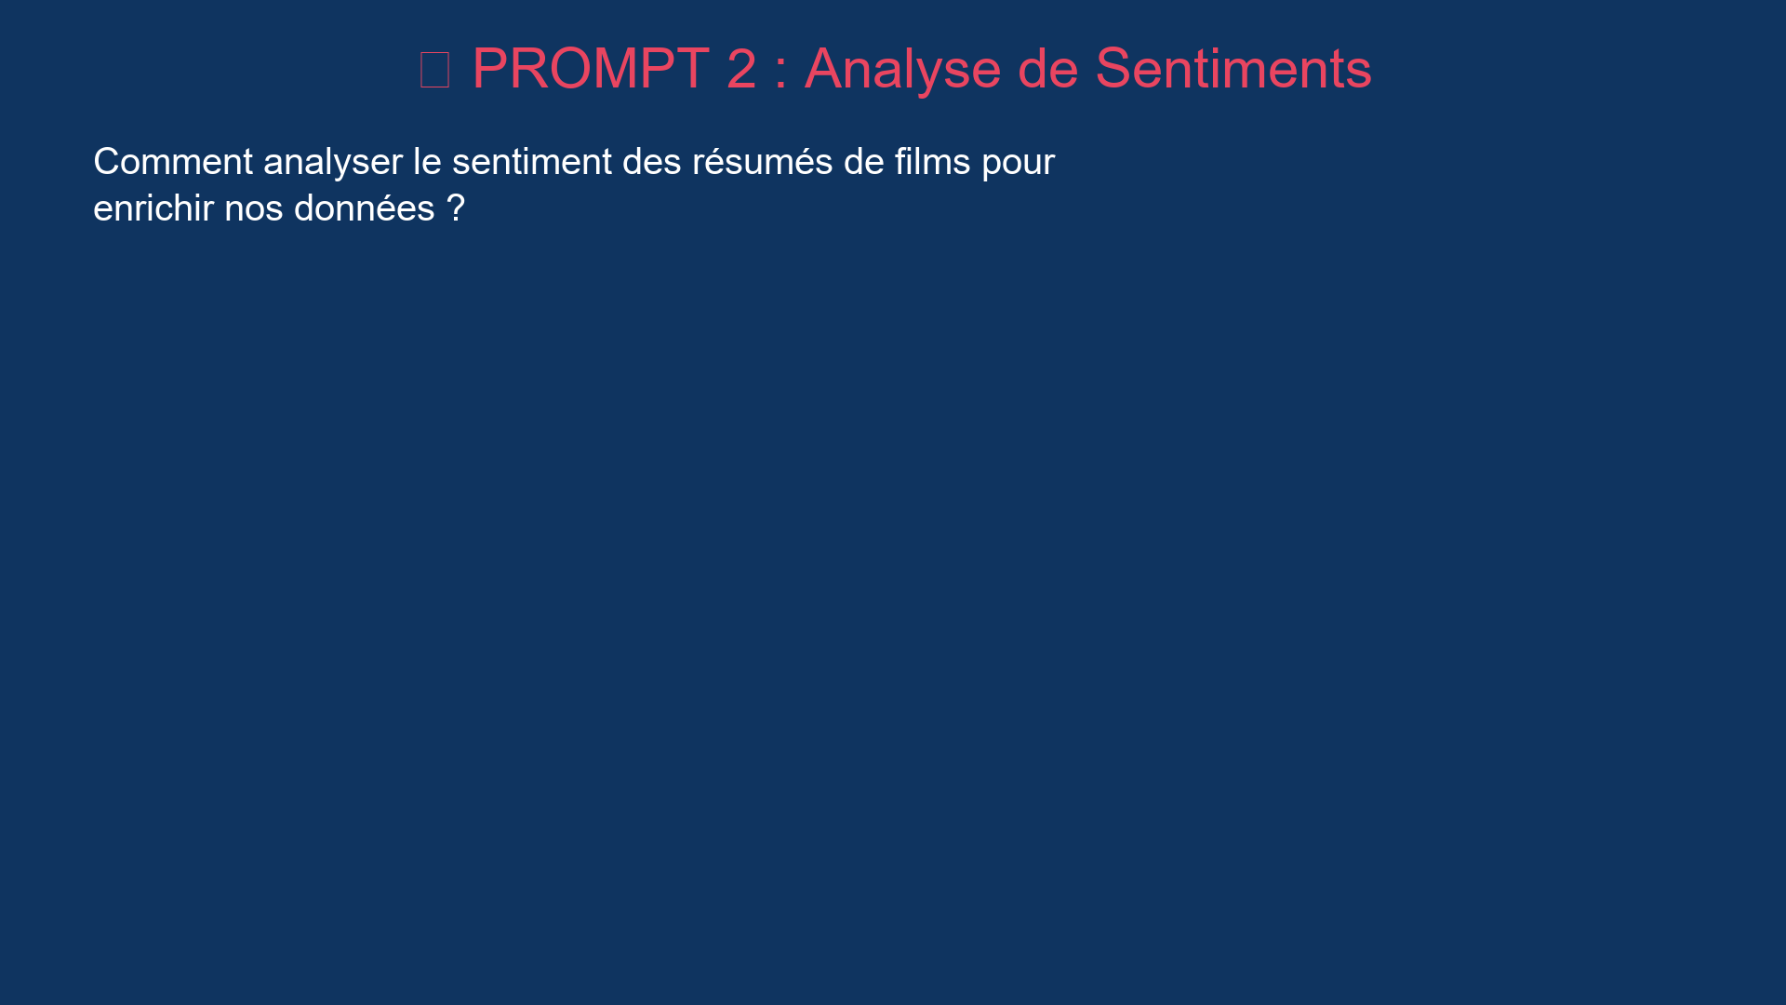
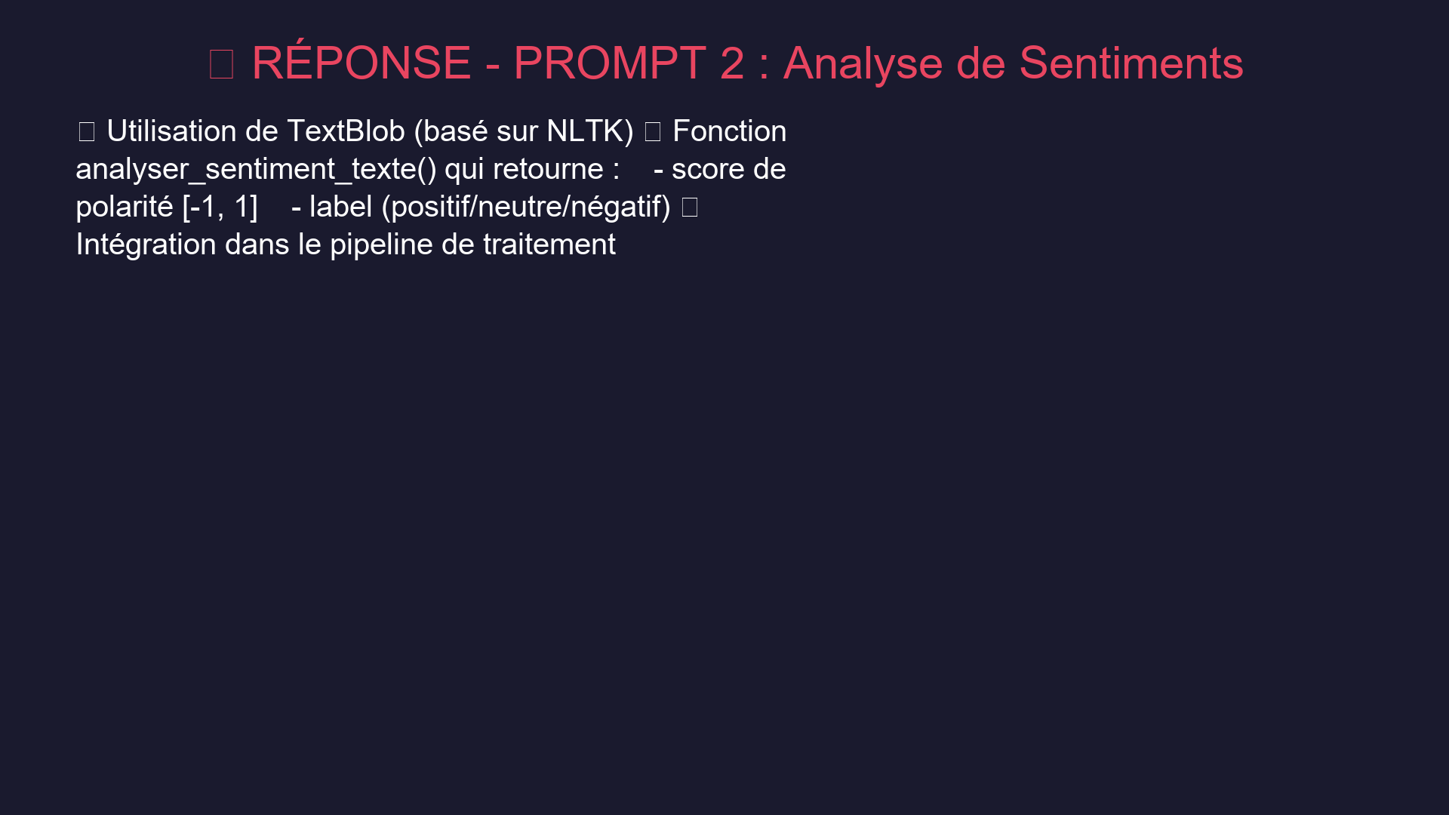
💬 Prompt 2 : Question & Réponse

Slide 39
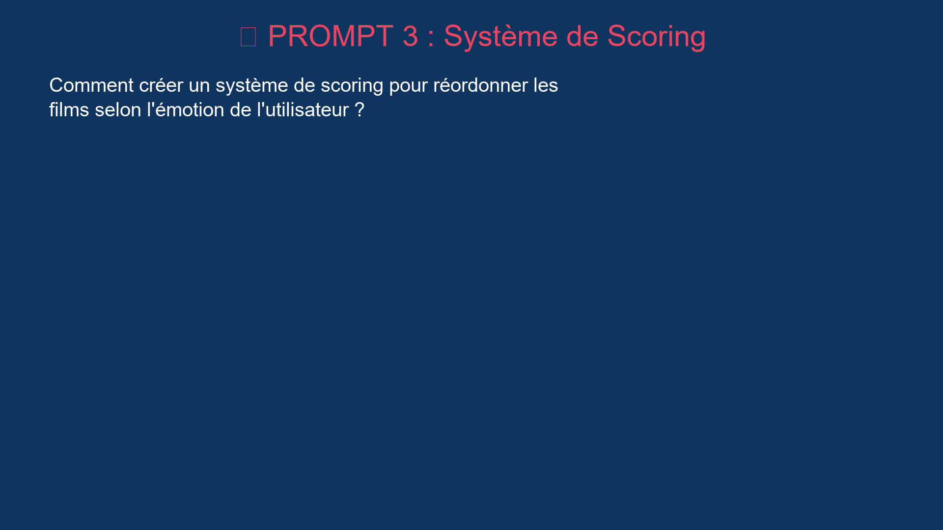
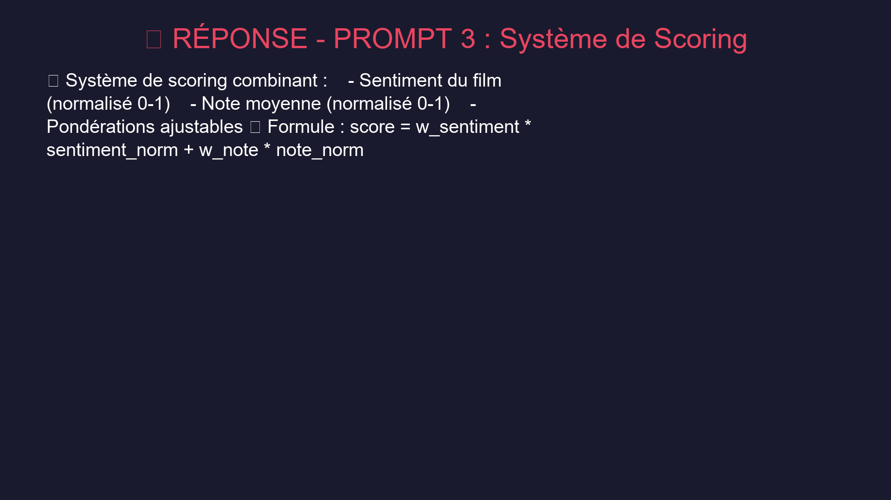
💬 Prompt 3 : Question & Réponse

Slide 40
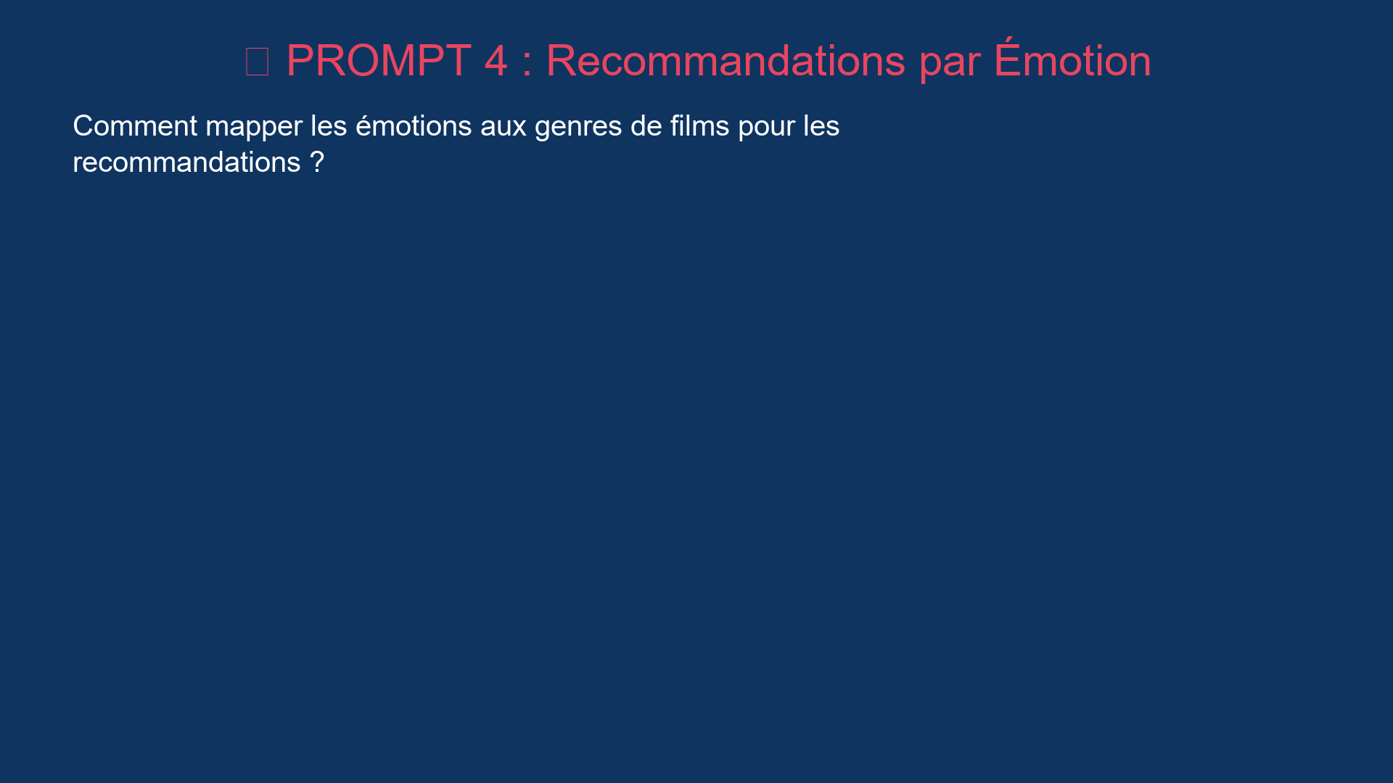
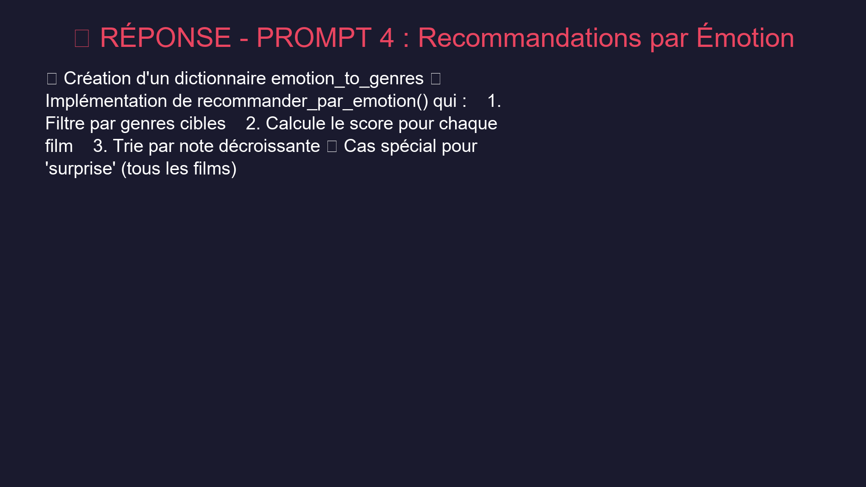
💬 Prompt 4 : Question & Réponse

Slide 41
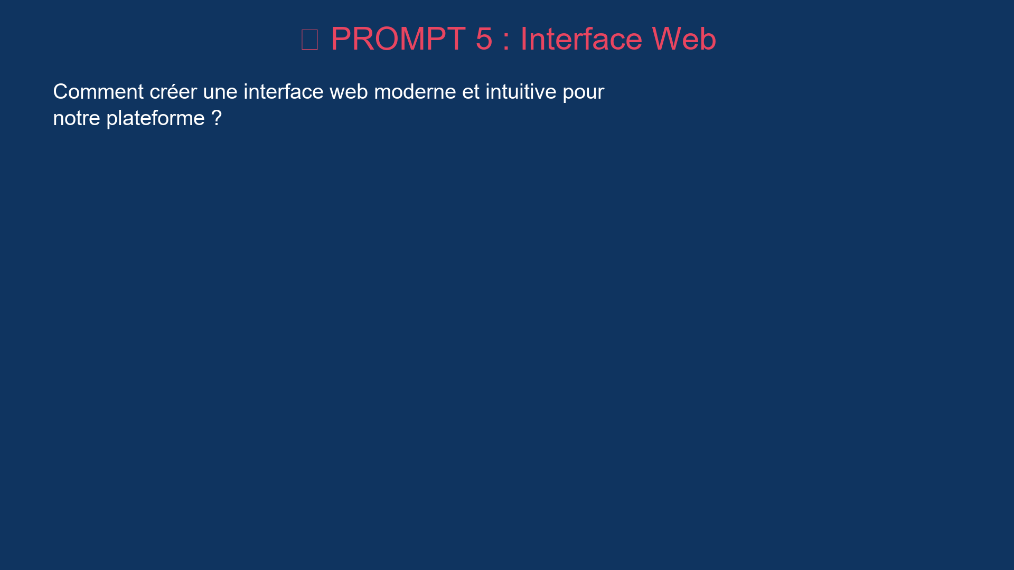
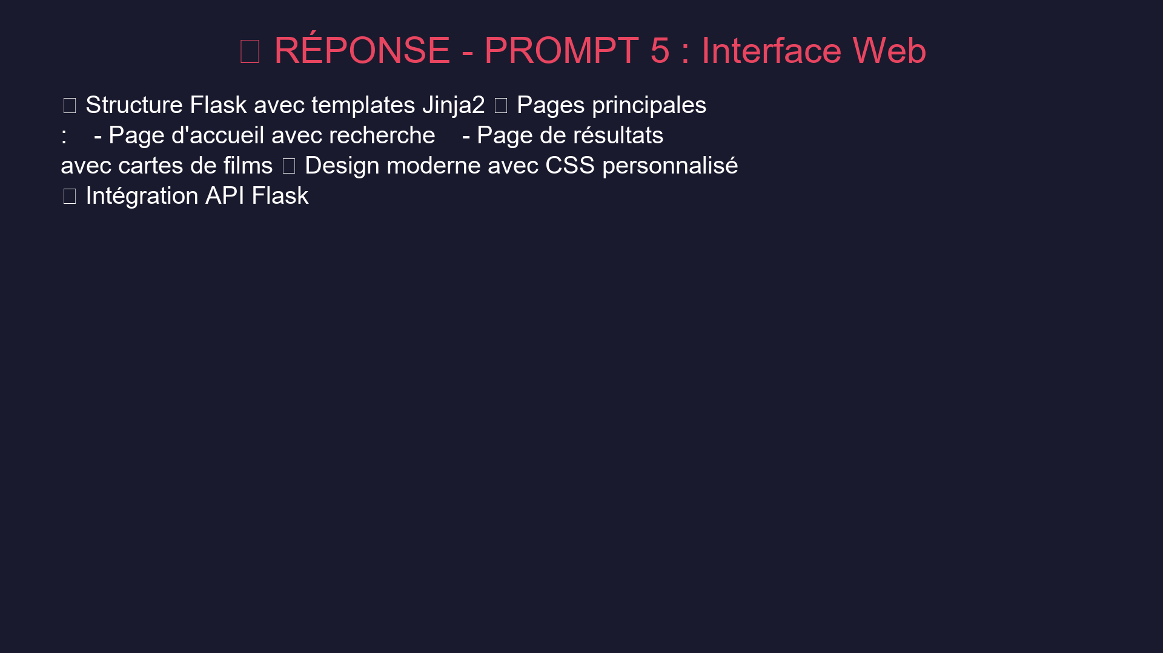
💬 Prompt 5 : Question & Réponse

Slide 42
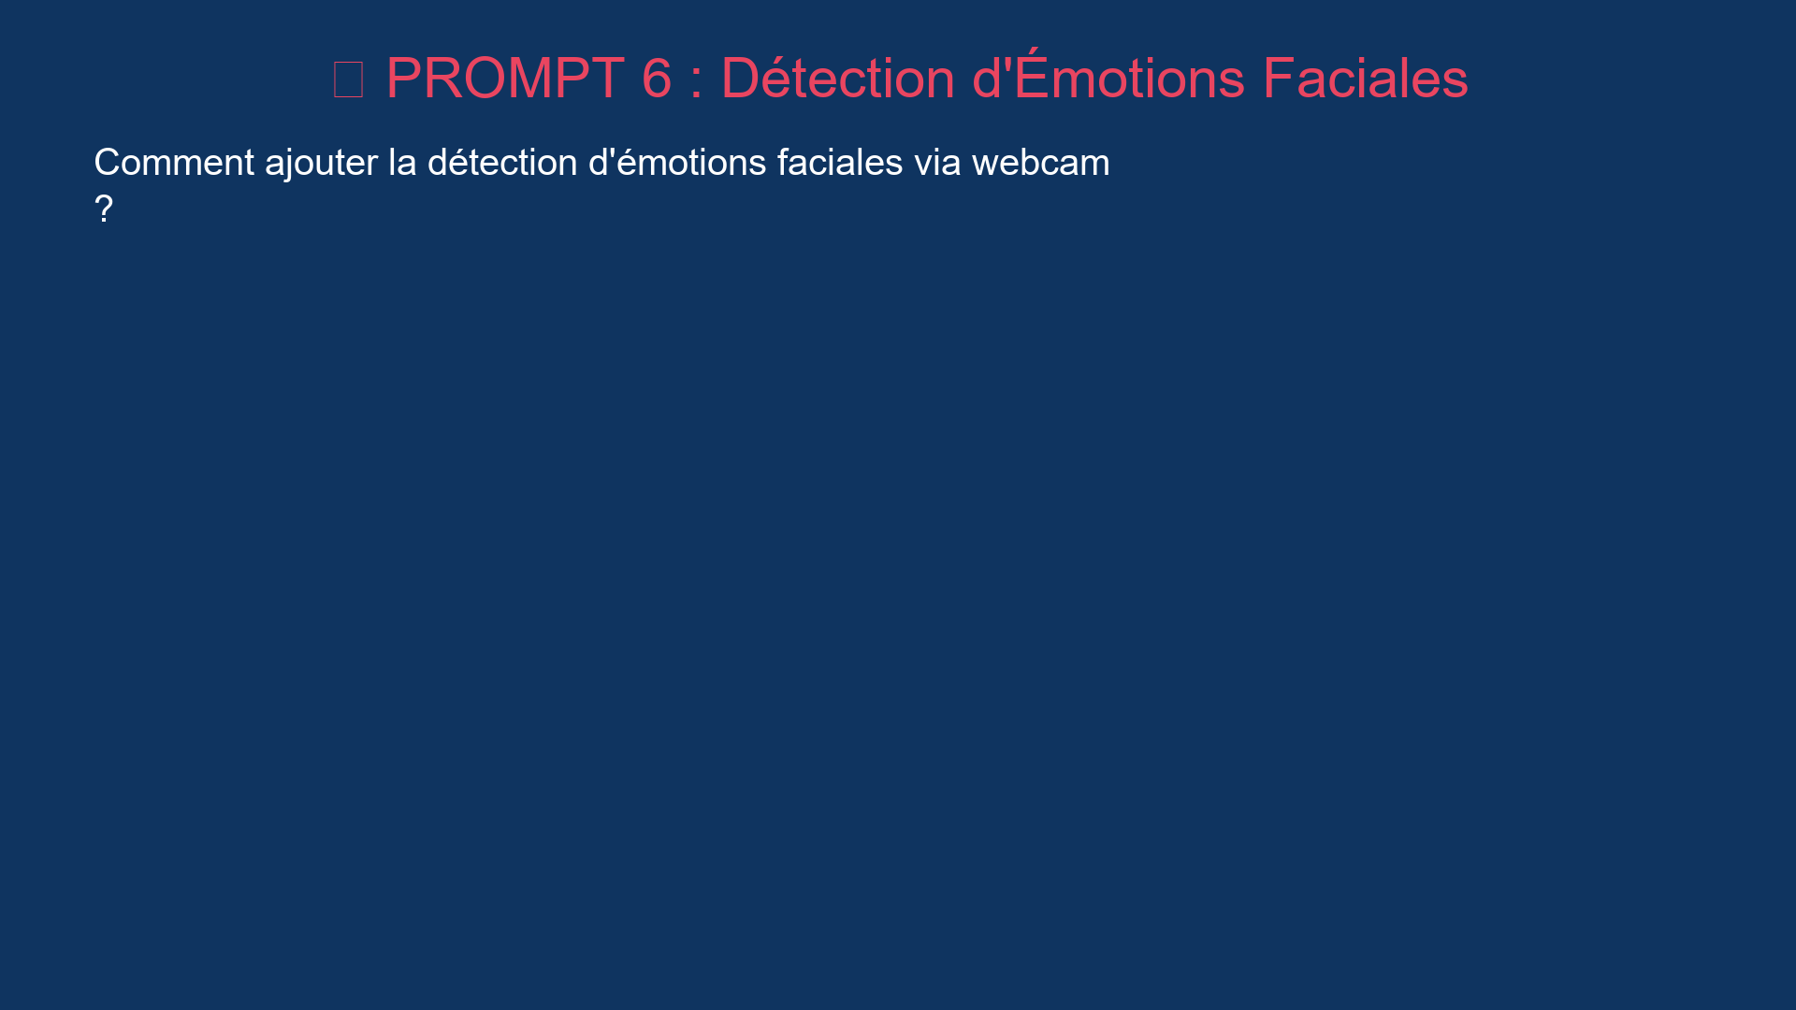
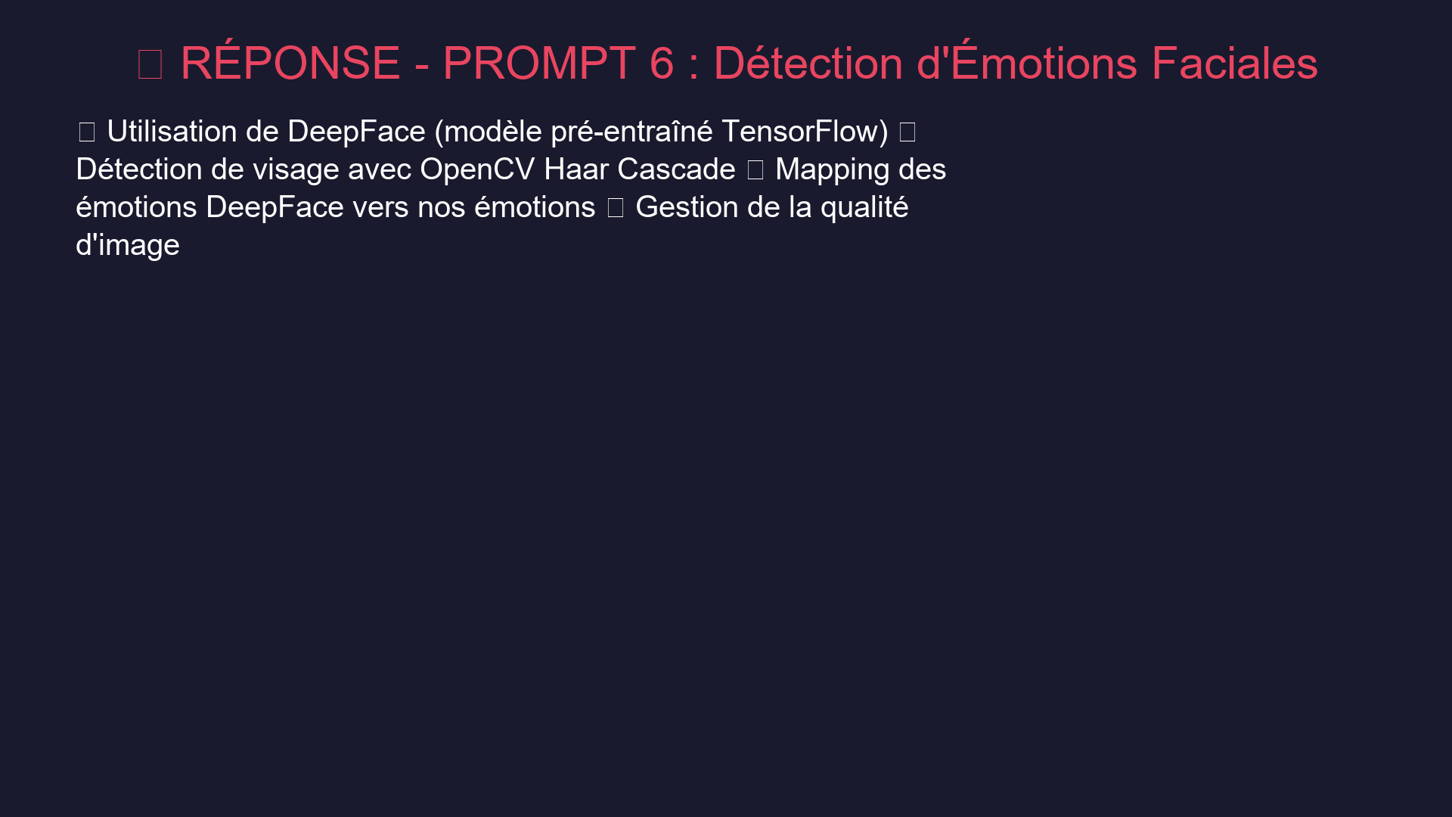
💬 Prompt 6 : Question & Réponse

